Slide 1

Умный перекрёсток — рабочее пространство для испытания технологий ИИ
Студентка: Ващилович Олеся Дмитриевна Дата проекта:23.10.2026

Slide 2
Цель проекта
Заказчику нужно рабочее пространство, где можно испытывать новые технологии искусственного интеллекта на модели городского перекрёстка.
1
2
3
4
Виртуальная сеть
Характеристики
Изделие
Обучение ИИ
Предназначена для отображения элементов
Предназначены для изменения свойств элементов
Получение данных с датчиков, коммуникация с платой.
Предназначена для самостоятельной работы программы на основе ПДД

Slide 3
Сравнение: шаблон и созданная программа
Исходный шаблон
Реализованная программа
Пустое окно Main Window из Qt Designer
Архив ресурсов: плитки дороги 35×35, автомобили, светофоры, знаки, иконка
Нет объектов, карты и логики
Нет сохранения, нет обучения
Название «Умный перекрёсток» и иконка из архива
Палитра из 9 объектов, карта 20×12 клеток, плитки встык в два уровня
Добавление объектов щелчком, дорога — протягиванием мыши
Характеристики в таблице: значения выбираются из списков, картинка меняется сразу
Клавиша R поворачивает объект и переключает светофор, Delete и ластик удаляют
Сохранение, открытие и очистка сети (JSON)
Обучение автомобиля Q-learning, результаты в базе SQLite

Slide 4
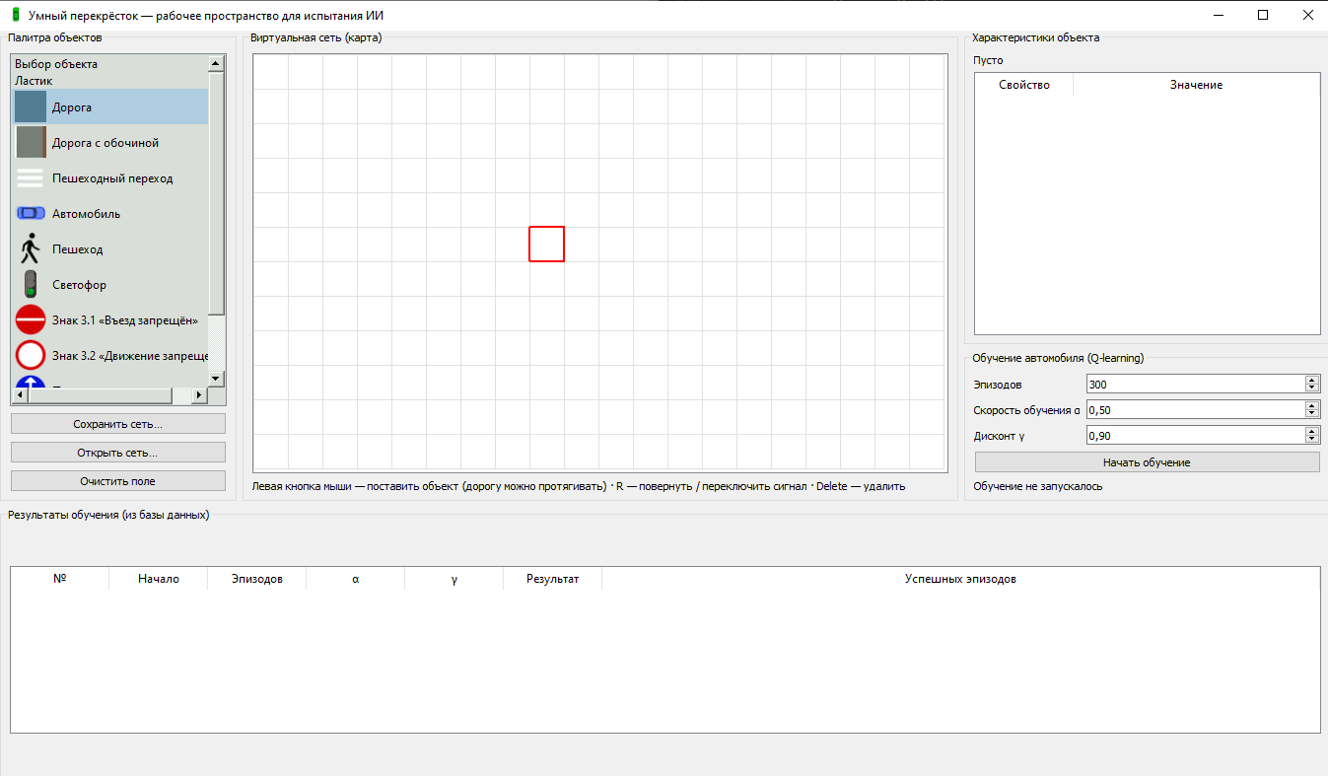
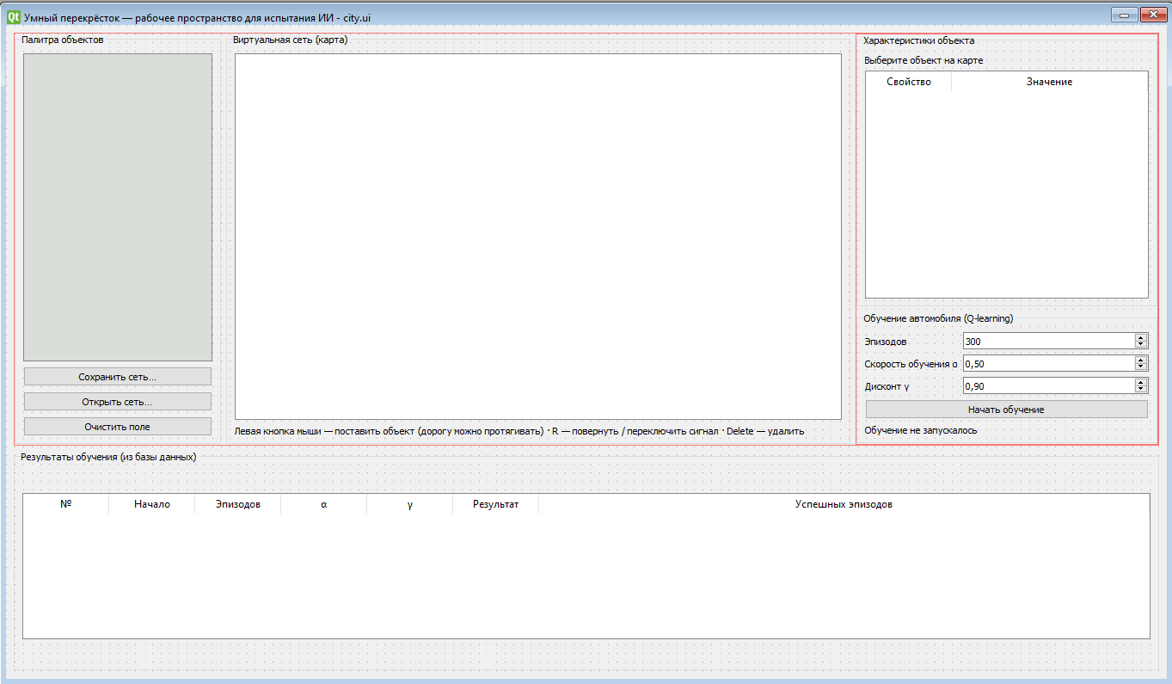
Сравнение: шаблон и созданная программа
Исходный шаблон
Реализованная программа

Slide 5
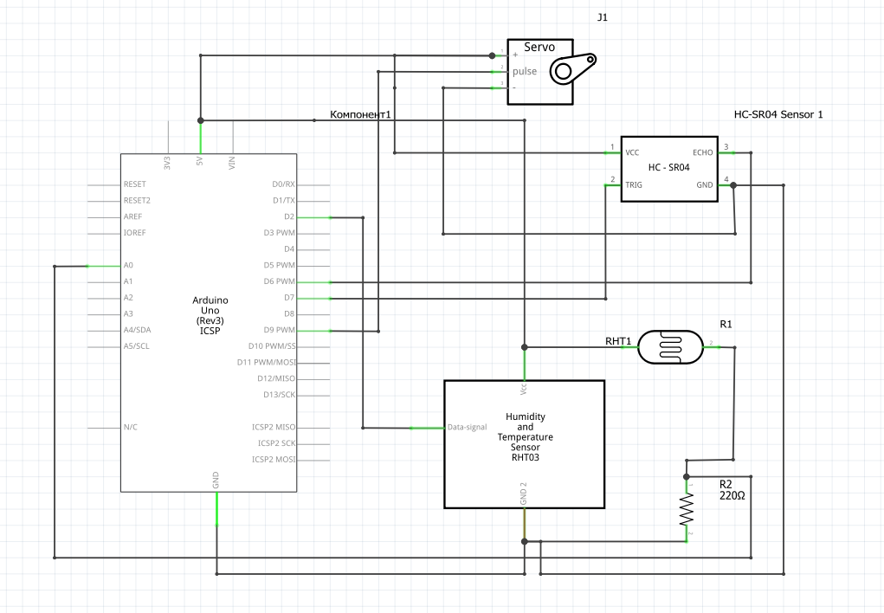
Программно-аппаратная часть: модуль «Шлагбаум»
Компонент | Назначение | Вывод
Arduino Uno | опрос датчиков, привод, связь с ПК | COM N
Сервопривод SG90 | шлагбаум 0° / 90° | D9/5V/GND
DHT11 | температура, влажность, исправность | D2/5V/GND
Фоторезистор + 10 кОм | день или ночь | A0
HC-SR04 | автомобиль у шлагбаума | D7/D6/5V/GND
Светодиод L | подсветка ночью | -
Схема выполнена в приложении для макетирования; файл проекта — src/scheme, картинка — resources/scheme.png

Slide 6
Интеграция изделия в интеллектуальную систему
Датчики и сервопривод
Arduino Uno
Управляющая программа
Виртуальная сеть
DHT11, HC-SR04, фоторезистор, SG90
прошивка module.ino: режимы, контроль
gate.py: ручной и авто режим, журнал в БД
city.py: модель перекрёстка, обучение ИИ
провода по схеме
USB, последовательный порт 9600 бод, строки DATA и команды M, A, O, C, T, R
модуль шлагбаума — объект сети перекрёстка
Изделие собирается по схеме из стандартных компонентов рабочего места, а данные датчиков и события сохраняются в базе SQLite — поэтому модуль можно реализовать и подключить к системе «Умный перекрёсток».

Slide 7
Интерфейс приложения
1
Палитра объектов
1
2
3
выбор объекта, ластик, сохранить / открыть / очистить
2
Виртуальная сеть
карта 20×12: щелчок ставит объект, протягивание рисует дорогу
3
Характеристики
имя вводится, остальные значения выбираются из списка
4
4
Клавиши
R — повернуть или переключить светофор, Delete — удалить
Все картинки — из архива ресурсов КИМ; название и иконка окна заданы

Slide 8
Тип и алгоритм обучения
Награды
Тип: обучение с подкреплением
Алгоритм: Q-learning (табличный)
Агент — автомобиль на карте. Состояние — клетка, действие — ход вверх, вниз, влево или вправо.
Сначала ходы в основном случайные (ε = 1), к концу обучения доля случайных ходов падает до 0,05 — агент пользуется выученной Q-таблицей.
+100
доехал до пункта назначения
−1
каждый шаг по дороге (короче путь — больше награда)
−10
нарушение: съезд с дороги, красный свет, знак 3.1 или 3.2, пешеход, другой автомобиль
Q(s,a) ← Q(s,a) + α·(r + γ·max Q(s′,a′) − Q(s,a))
Параметры задаются в окне: число эпизодов, α — скорость обучения, γ — дисконт. Эпизод — не более 300 шагов.

Slide 9
Данные обучения (запуск 5: 300 эпизодов, α 1, γ 0,9)
283
Успешных эпизодов
19 шагов
Найденный путь без нарушений
№ | Эпизодов | α | γ | Результат | Успешных
5 | 300 | 0.9 | 0.9 | доехал за 19 шагов | 283

Slide 10
Требования заказчика выполнены
Рабочее пространство с названием и иконкой, графика только из архива ресурсов
Объекты добавляются в виртуальную сеть, их характеристики изменяются
Спроектирована программно-аппаратная часть изделия на Arduino и связи с системой
Обучение автомобиля: тип, алгоритм и данные обучения из базы данных
Проект, Presentation и Instruction загружены в репозиторий Ivanov

